Slide 1
Penitenciária Feminina do Distrito Federal
Subsecretaria do Sistema Penitenciário- SESIPE
Secretaria de Segurança Pública - SSP

Slide 2
DADOS GERAIS – PFDF
De um total de 780 presos:
671 são mulheres reclusas em regimes prisionais diversos:
Regime fechado: 279
Regime semiaberto total: 225 internas, sendo que destas 82 tem trabalho externo.
Provisórias: 164
Prisão civil: 00
Prisão temporária: 00
Medida de segurança: 05 mulheres.
84 (oitenta e quatro) homens reclusos na Ala de Tratamento Psiquiátrico – ATP que abriga internos cumprindo medida de segurança ou com incidente de insanidade mental instaurado, sendo:
I. Medida de Segurança: 54
II. Provisórios : 30
22 são internos do Projeto Mãos Dadas : internos do semiaberto masculino, contratados por meio da FUNAP para prestarem serviços nas obras da PFDF, bem como em obras do GDF.
* Dados de 14/05/2018

Slide 3
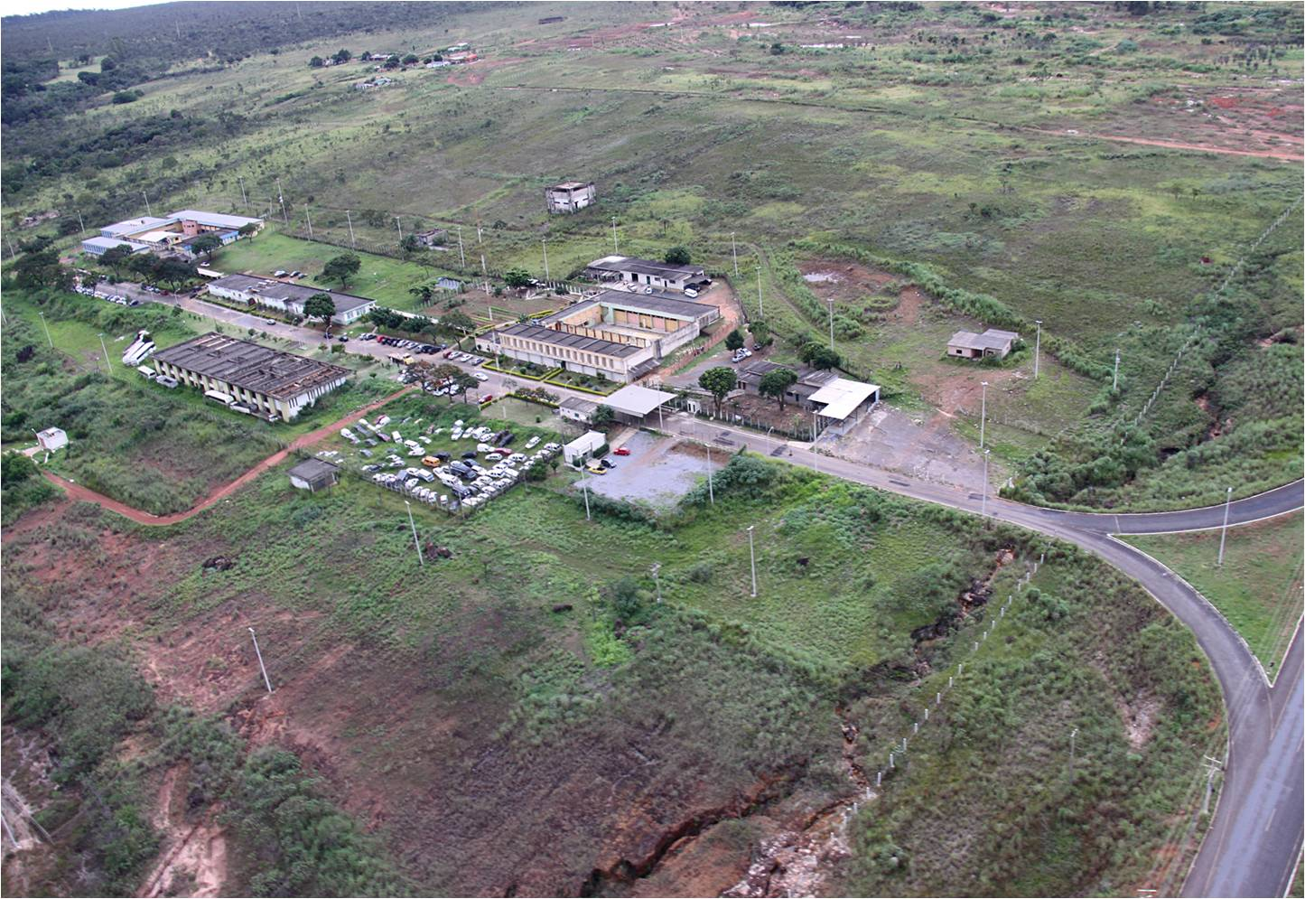
Vista aérea da PFDF
Notes:
VISTA AEREA DA PFDF

Slide 4
Entrada da PFDF

Slide 5
Entrada da PFDF

Slide 6
BLOCO I
Direção Geral da Penitenciária Feminina
Núcleo de expediente e seção de pessoal –NUEX
Ala de Tratamento Psiquiátrico – ATP:
-Masculina
-Feminina
Cela de internas classificadas (regime fechado)
Cela de internos do projeto Mãos Dadas (semiaberto
masculino).

Slide 7
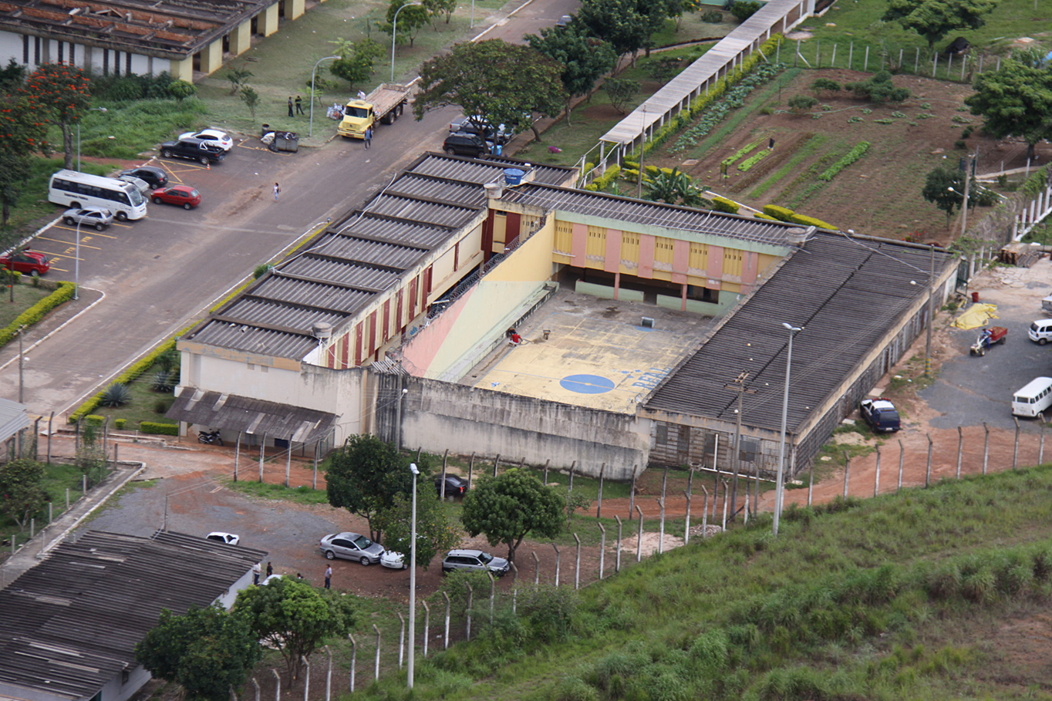
Vista aérea do Bloco I
Notes:
VISTA AÉREA DO BLOCO I

Slide 8
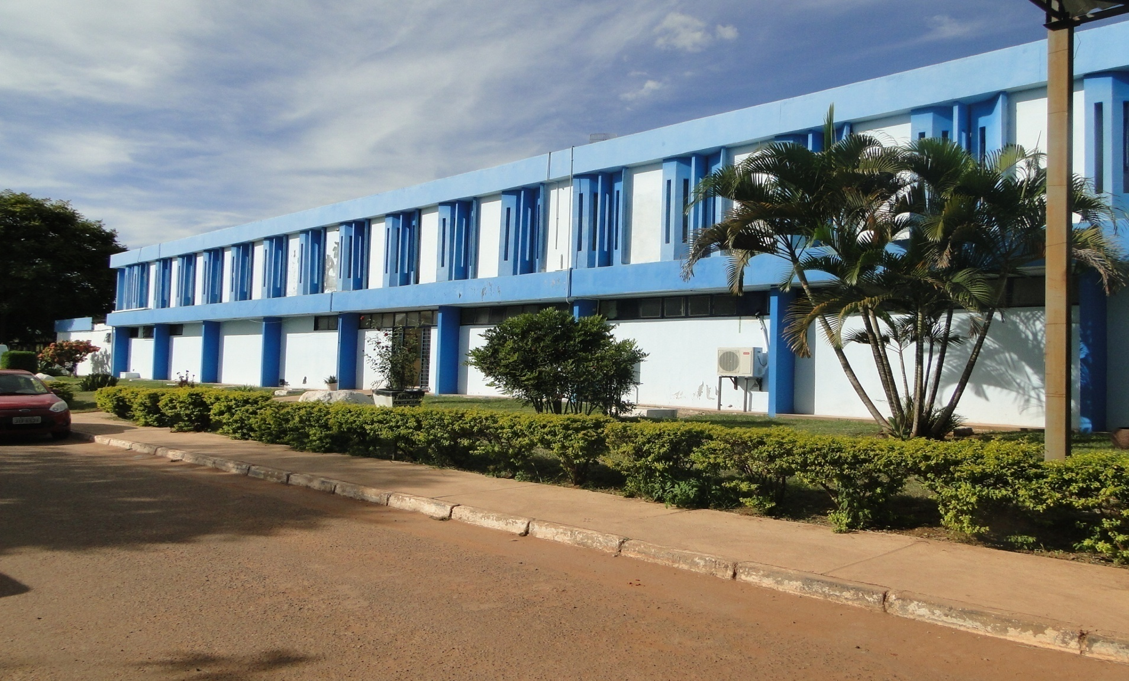
Entrada do Bloco I

Slide 9
ALA DE TRATAMENTO PSIQUIATRICO
ATP

Slide 10
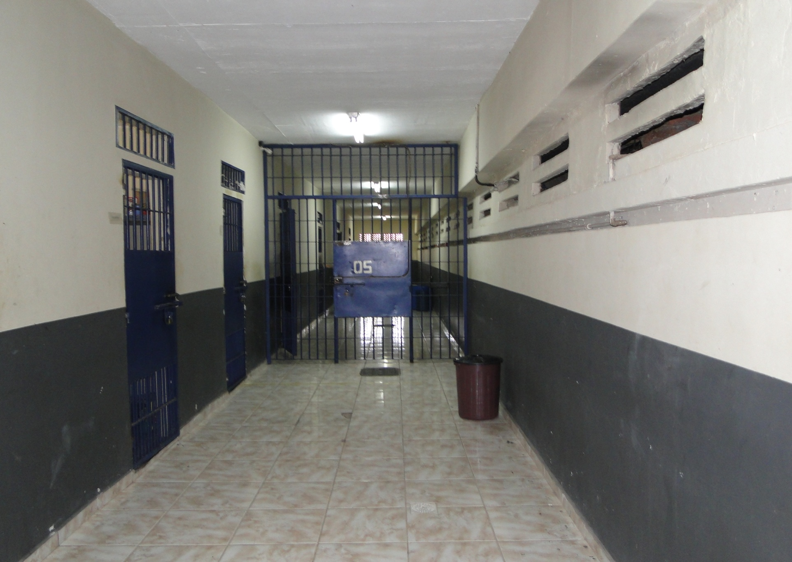
ALA DE TRATAMENTO PSIQUIÁTRICO MASCULINO - ATP

Slide 11
Pátio para banho de sol

Slide 13
Academia ao Ar Livre

Slide 14
Ala Psiquiátrica
Grupos de apoio : grupos psicoterápicos, grupos prevenção a recaídas, grupos de dependentes químicos, grupos de transtorno de personalidade, grupos de escutatória;
Projeto “Família integrada” (aproximação da família ao interno em cumprimento de medida de segurança);
Inclusão Digital;
Projeto Acolhimento (assistência a internos e seus familiares);
Remissão pela leitura;
Ensino Fundamental e Médio (Secretaria da Educação);
Curso de Ensino Superior (em parceria com a iniciativa privada).
PRONATEC- Curso de Artesanato para internos da ATP.

Slide 15
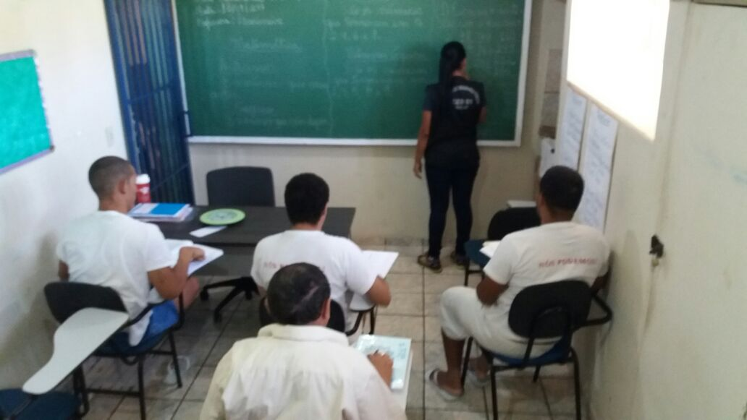
Sala de aula

Slide 16
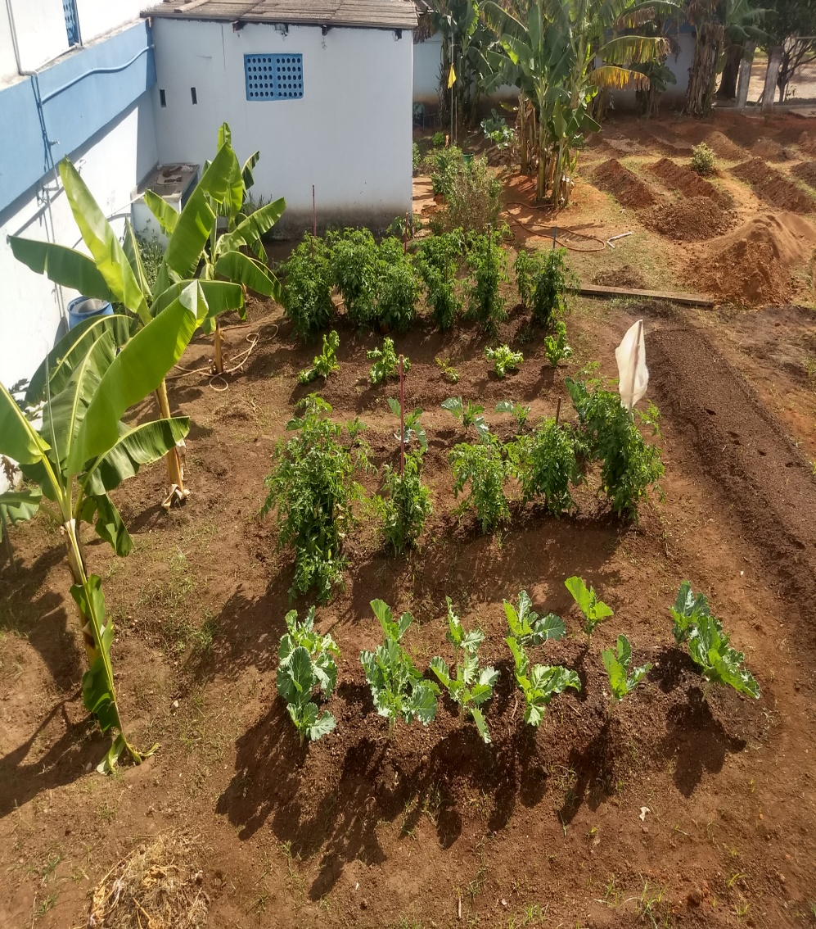
Horta

Slide 17
Academia ao Ar Livre

Slide 18
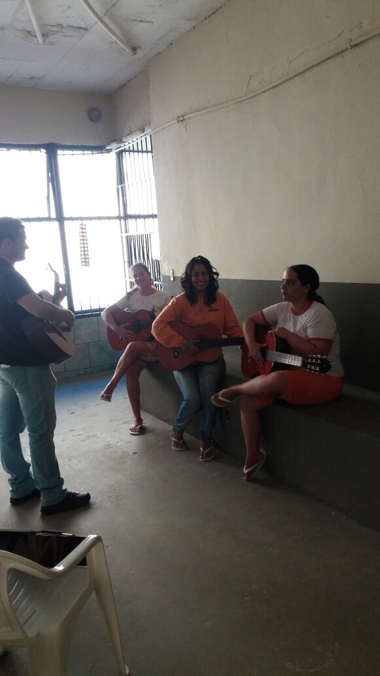
Aula de violão (ATP Feminina)

Slide 19
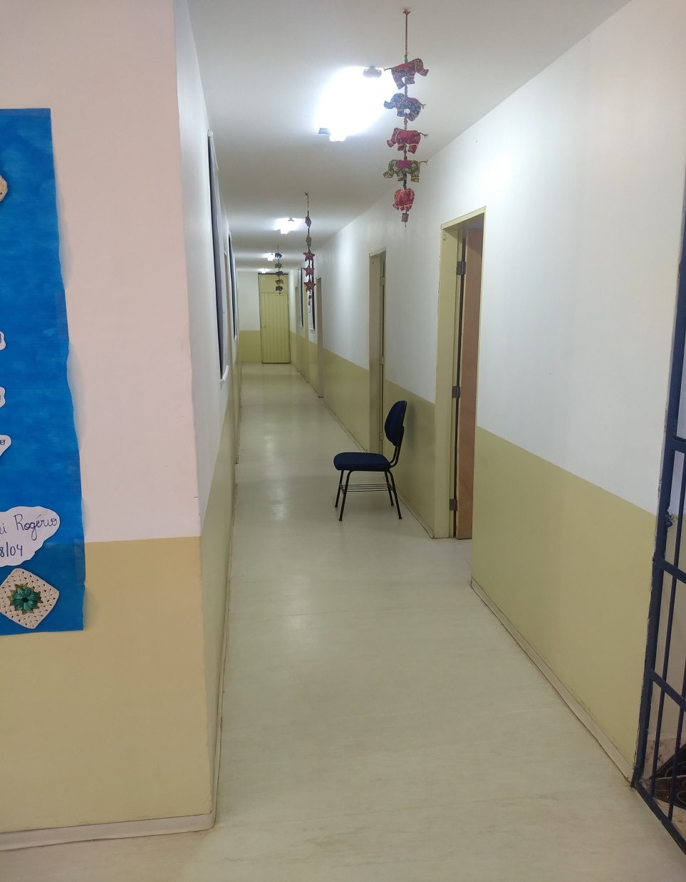
Revitalização e Ampliação do espaço destinado ao Núcleo de Assistência Psiquiátrica

Slide 20
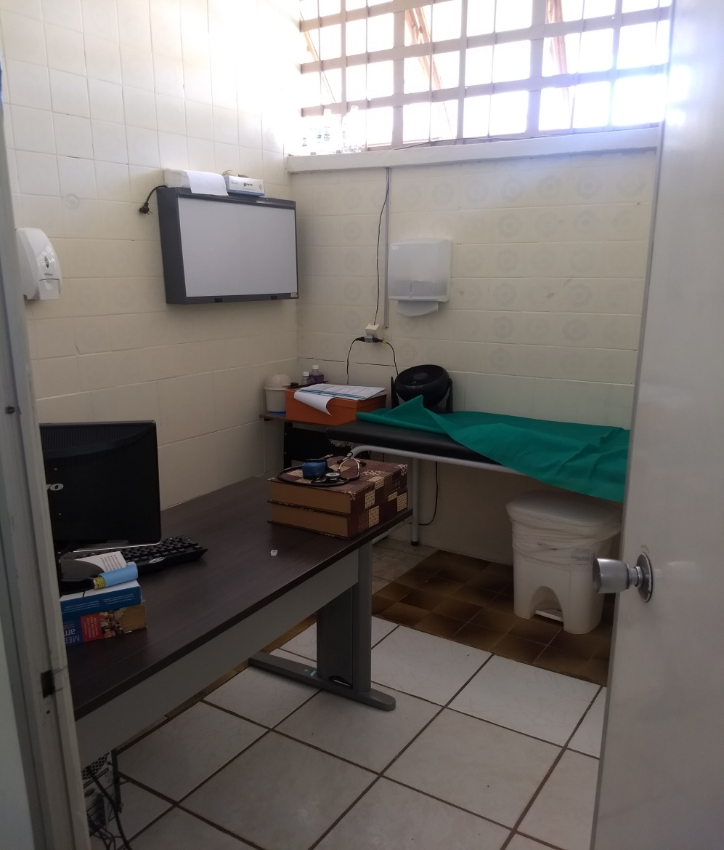
Consultório Médico

Slide 21
Inclusão Digital

Slide 22
BLOCO II
SEÇÕES ADMINISTRATIVAS:
NI (Núcleo de Inteligência)
GEAJ (Gerência de Análise Jurídica)
NUDIS (Núcleo de Disciplina)
NUARQ (Núcleo de Arquivos)
NUVIS(Núcleo de Visitantes)
GEAIT (Gerência de Assistência ao Interno)
NUAS (Núcleo de Assistência Social)
NUAMI (Núcleo de Assistência Materno e Infantil)
NINF (Núcleo de Informática)
NUS (Núcleo de Saúde)

Slide 23
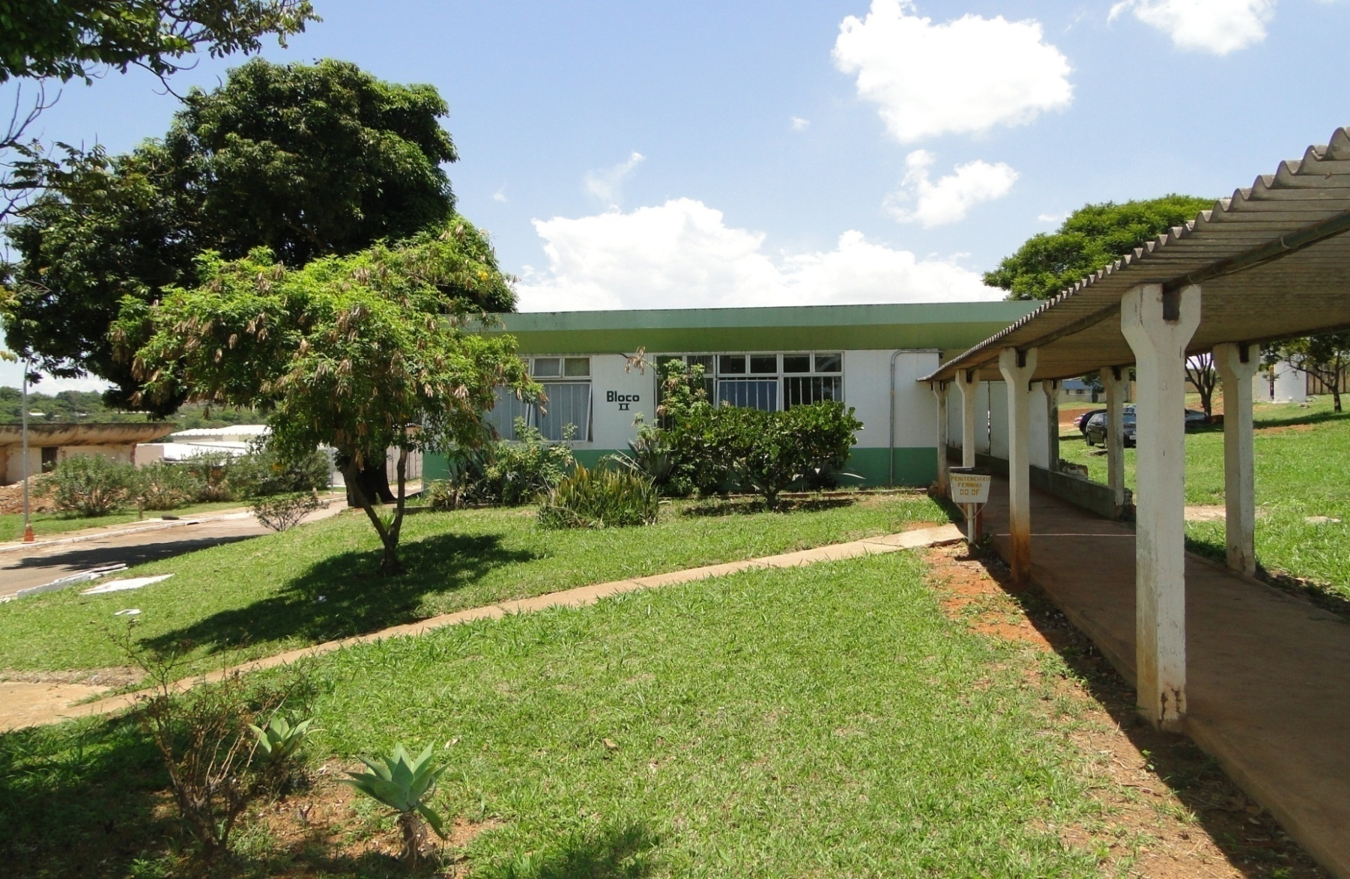
Bloco II

Slide 24
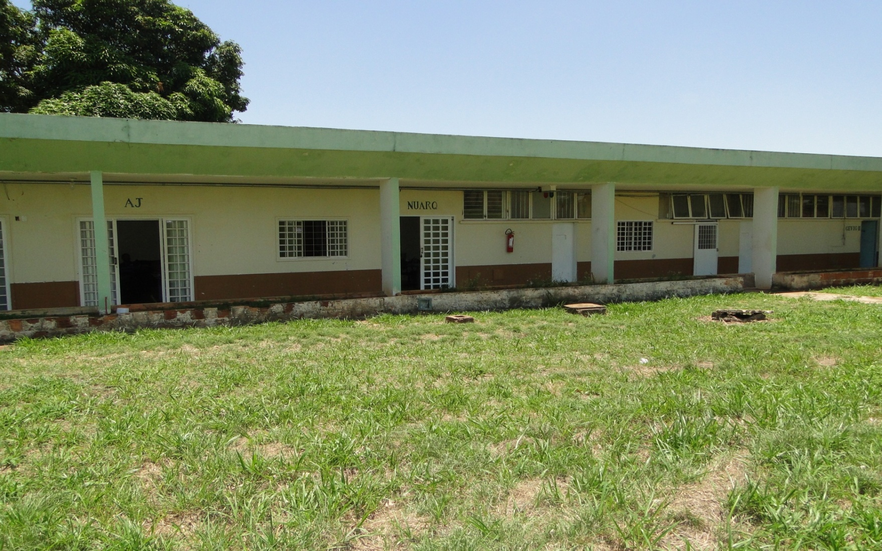
Bloco II ( NI, GEAJ, NUDIS, NUARQ, GEVIG II, GEAIT, NUAS, NUAMI, INFORMÁTICA, NUS)

Slide 25
Galpão de oficinas: A PFDF dispõe de Oficinas de Costura, Serralheria/Reciclagem, Laços de Fitas, Chinelos (em implantação) e Serigrafia.

Slide 26
Entrada do Bloco III

Slide 27
BLOCO III
O Bloco abriga internas sentenciadas (regime fechado e regime semiaberto sem benefícios).
Todas as internas deste bloco estão trabalhando e/ou estudando (remindo pelo trabalho e/ou estudo)
Acomoda internas na Ala maternidade (Ala B) e na Ala Berçário (Ala A).
Acomoda internas que necessitam ser seguradas do restante da massa carcerária (Ala Seguro)
O Núcleo de Ensino - NUEN abriga oficinas profissionalizantes e salas de aula, sendo ofertado cursos deste a alfabetização, ensino fundamental e médio (por meio da Secretaria de Educação do DF) e ensino superior à distancia (cursos EAD), por meio de parceria com a iniciativa privada.

Slide 28
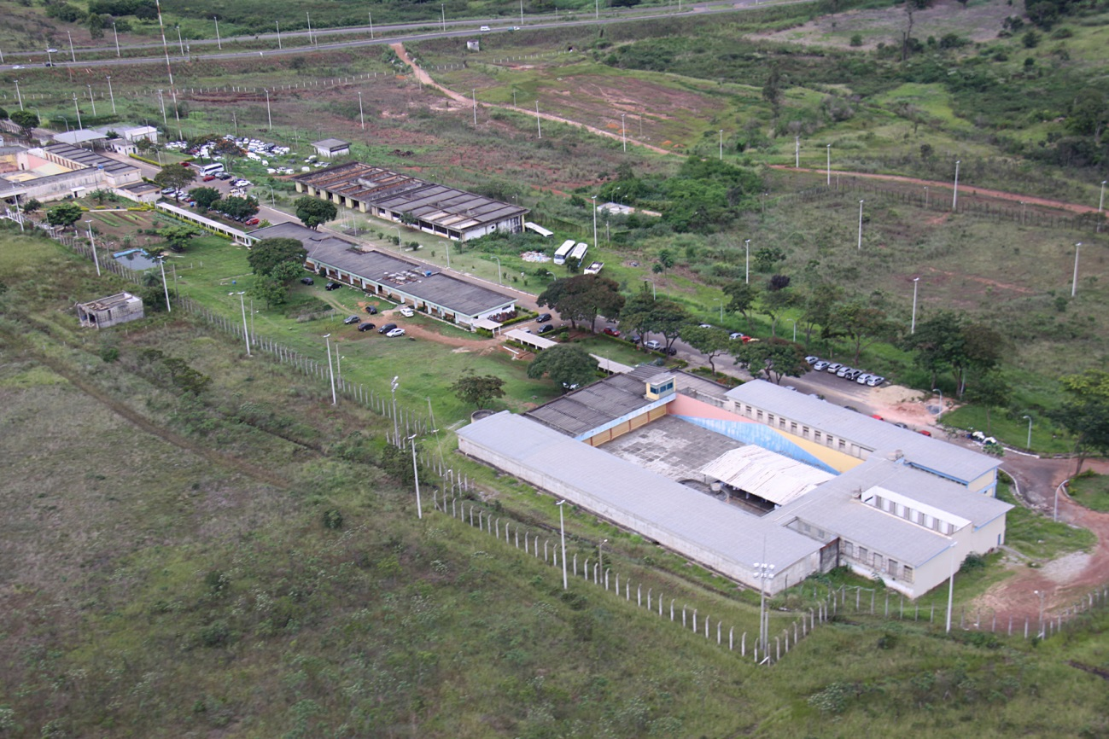
Vista aérea do Bloco III

Slide 29
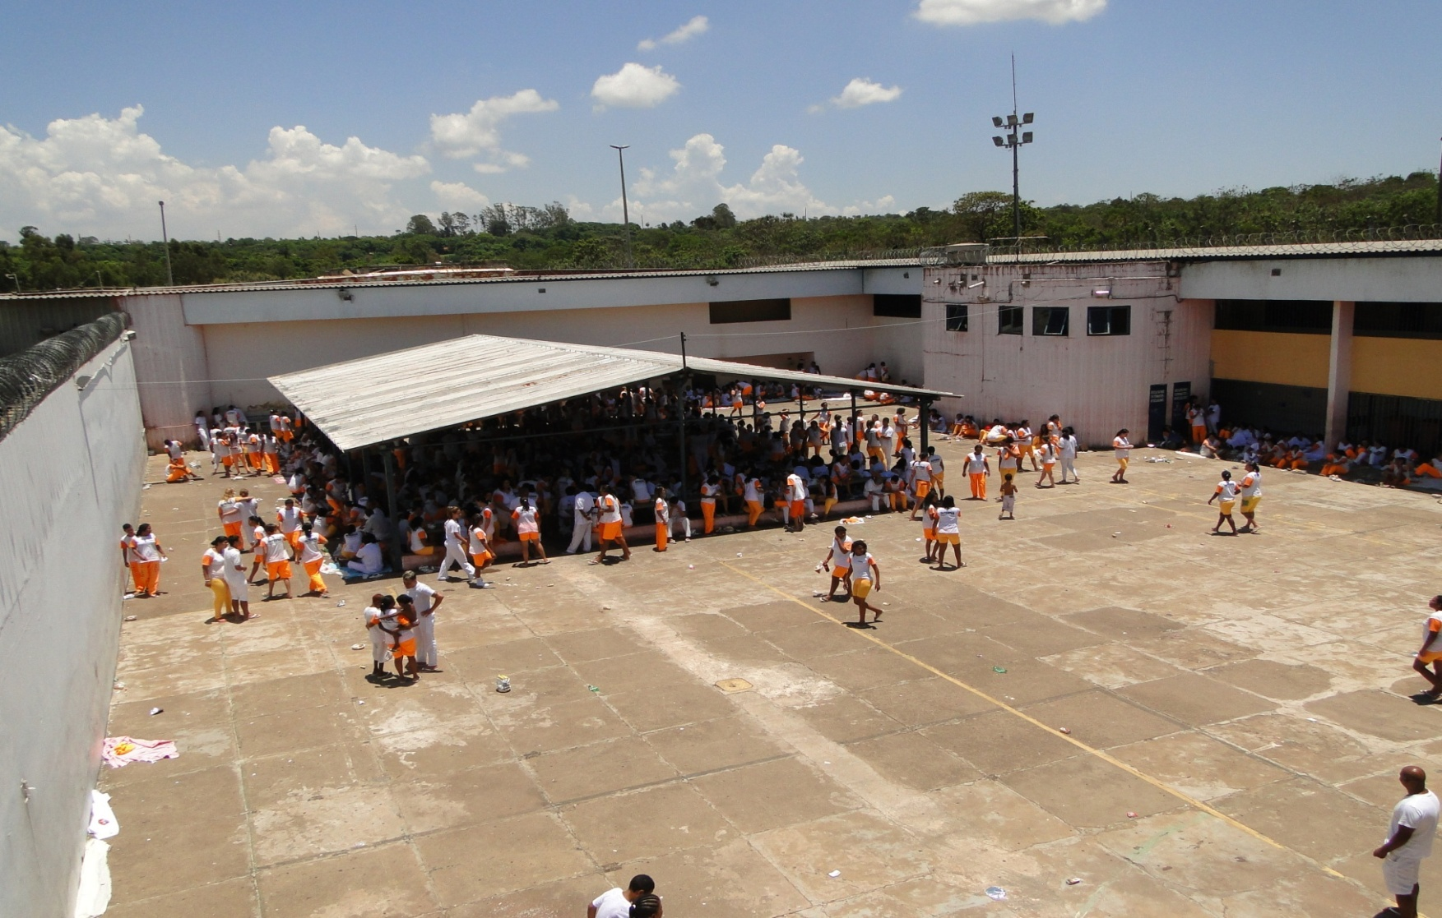
Pátio de Banho de Sol

Slide 30
Blocos VI e VII:
Os Blocos foram inaugurados em 2016, com o objetivo de abrigar maior número de mulheres reclusas.
Cada bloco, com 196 (cento e noventa e seis) vagas, divididos em duas Alas, totalizando um acréscimo de 392 (trezentos e noventa e duas) vagas.
No Bloco VI, uma ala acomoda internas que cumprem pena no regime semiaberto, com trabalho externo; e outra ala acomoda internas provisórias (à disposição da justiça).
No Bloco VII, uma ala acomoda internas que cumprem pena no regime fechado e outra ala acomoda internas que cumprem pena no regime semiaberto.

Slide 31
Entrada do Bloco VI

Slide 32
ASSISTÊNCIA ÀS INTERNAS E AOS VISITANTES:
a) NUAMI;
b) NUAS;
I- GEAIT c) NUS;
d) NUEN.
e) NUAPQ
II- GEAJ
III- GEAP

Slide 33
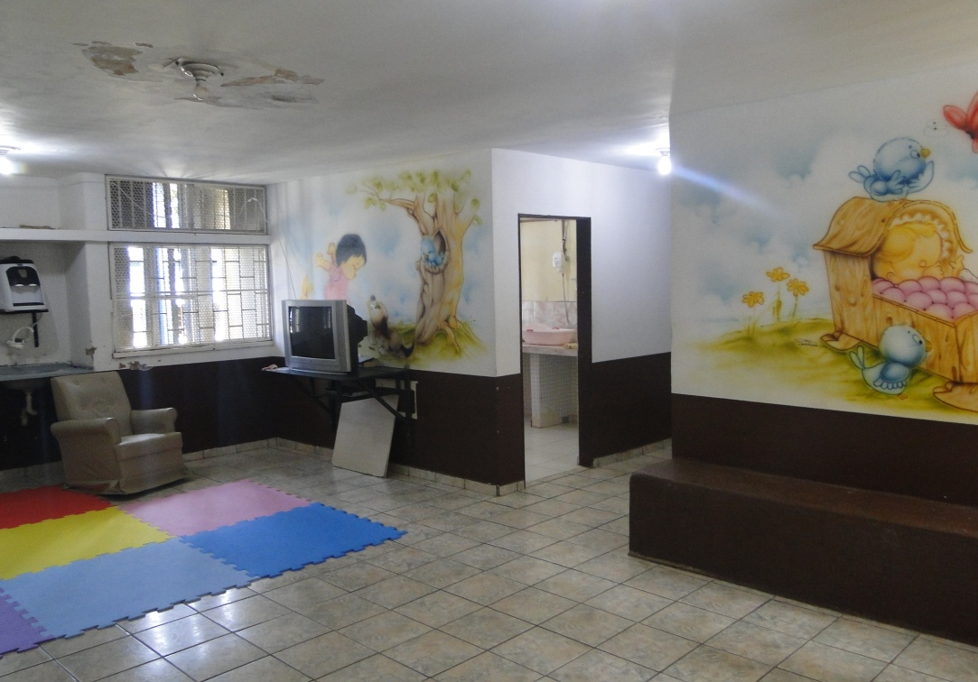
I- ASSISTENCIA ÀS INTERNAS ATRAVÉS DA GEAIT:
a) NUAMI (Núcleo Materno-Infantil)
1- Maternidade como fator ressocializador:
A Penitenciária Feminina do DF possui uma Ala para as internas gestantes e idosas, e outra para mulheres com recém nascidos até 6 meses de idade.
Quantitativo atual: 14 (quatorze) internas gestantes e 09 (onze) internas com bebês.
Nesta Ala há instalações para que as mães custodiadas possam oferecer cuidado materno aos seus bebês. São 11 quartos com berços, fraldário e área para banho dos bebês; além de banheiro de uso coletivo com chuveiros quentes.

Slide 34
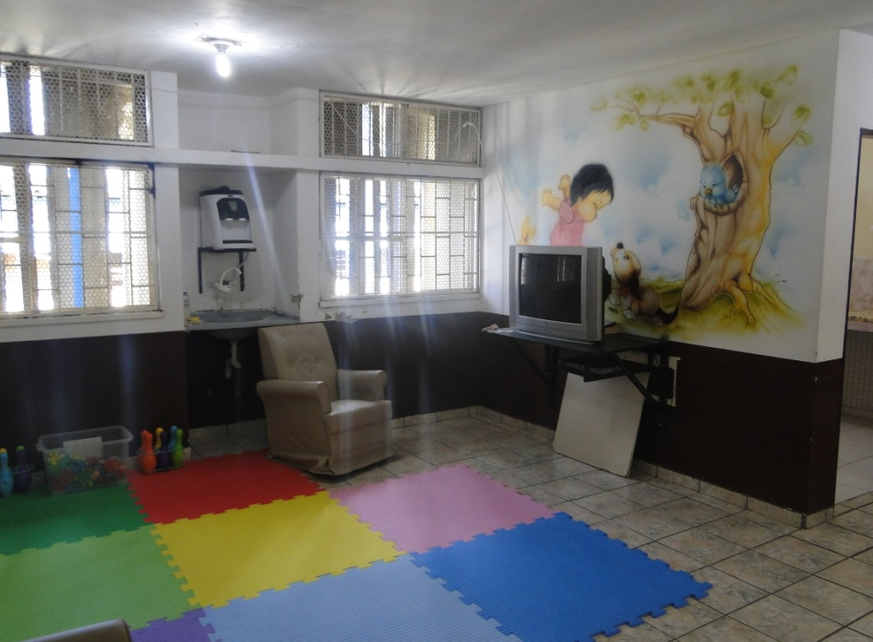
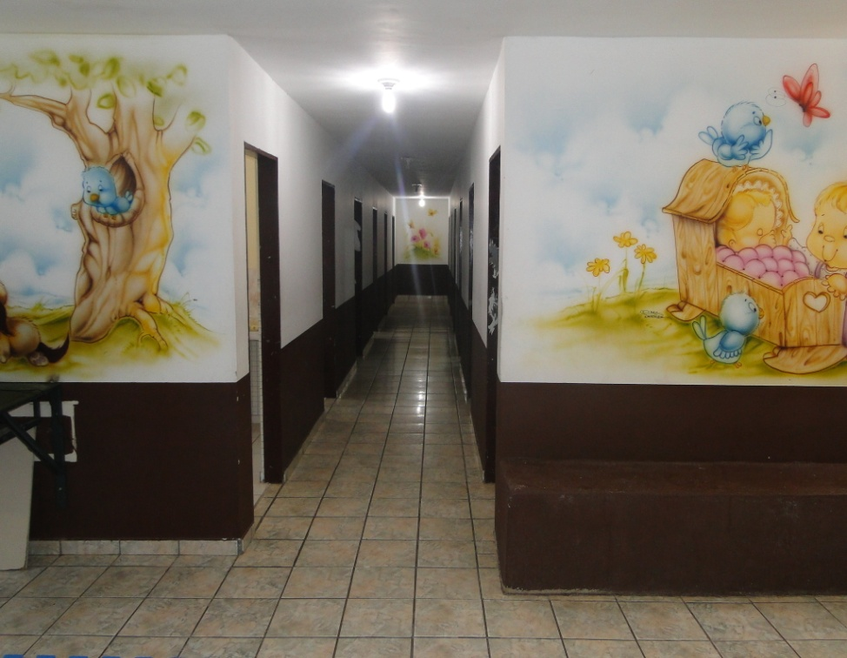
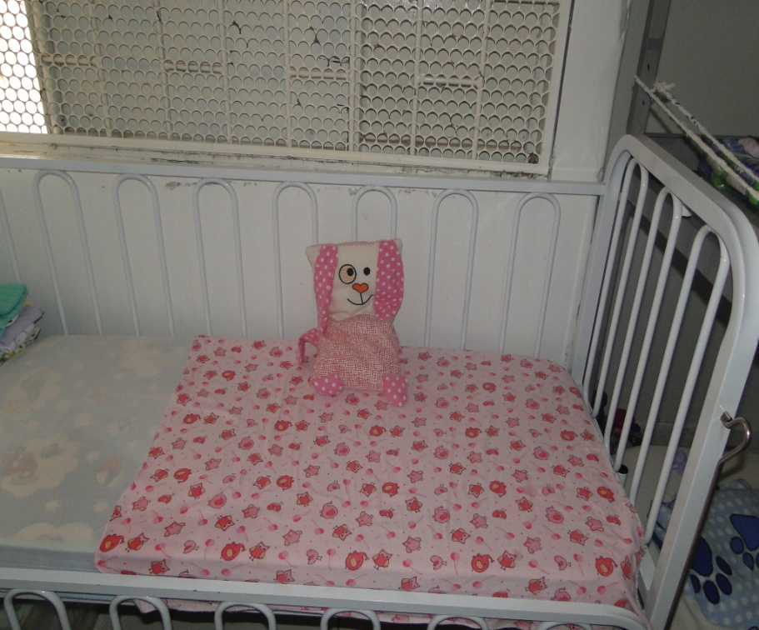

Slide 35
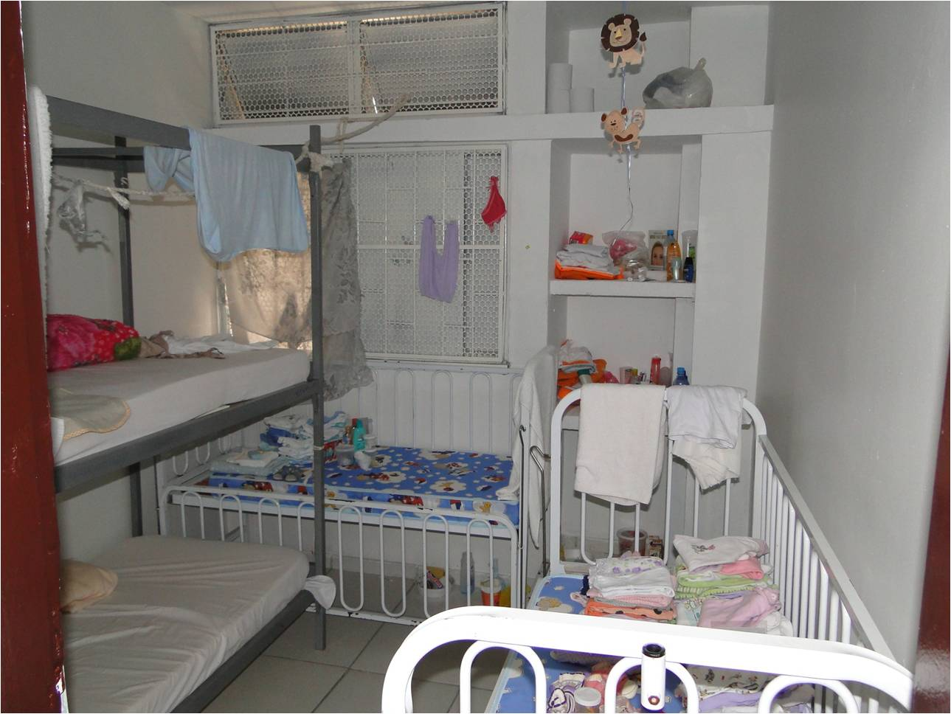
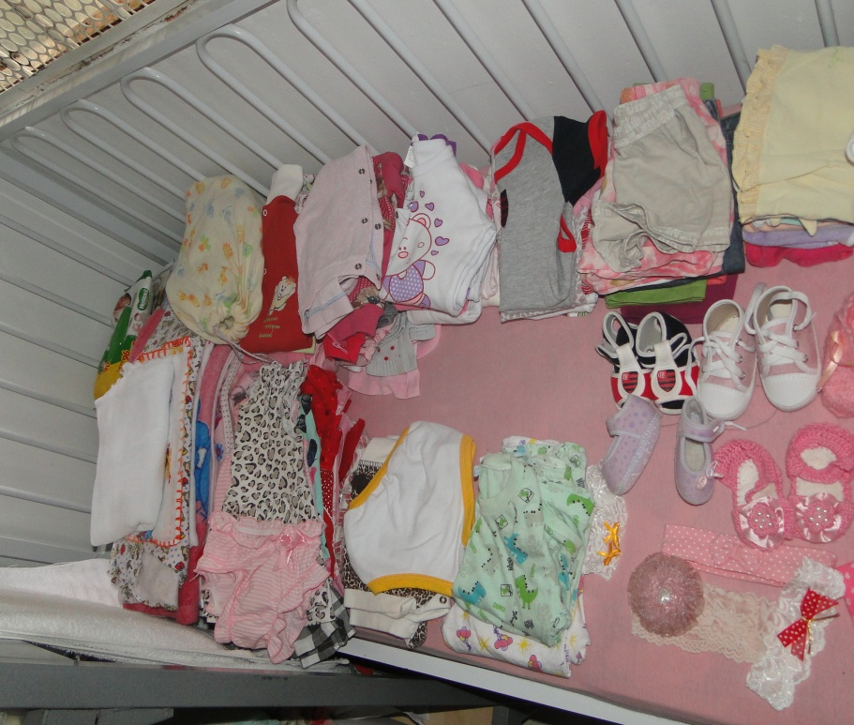
Todas recebem o enxoval completo, fornecimento de materiais de higiene para mãe e filho, tais como bebê conforto, fraldas descartáveis, sabonetes infantil e adulto, pomadas, banheira de plástico, sabão para para lavagem do enxoval, absorventes e outros.
Para aquelas crianças e mães que necessitam de complementação alimentar, são também fornecidos: leite, sopa e fruta.

Slide 36
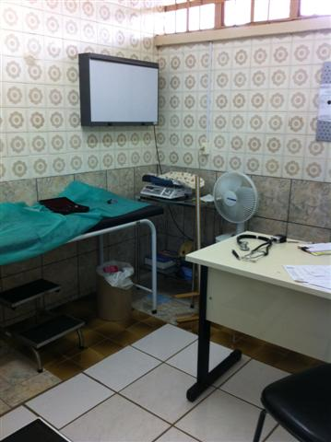
Acompanhamento do pré-natal, realizado na própria Penitenciária Feminina, por equipe do núcleo de saúde, exceto em casos de gravidez de alto risco, que são encaminhados à rede hospitalar referenciada.
A mãe custodiada tem suporte para cuidar de seu bebê, desde o momento da confirmação da gravidez, até o momento em que há o encaminhamento da criança aos cuidados de familiares ou instituição adequada, conforme determinação da Vara da Infância e Juventude do DF. O acompanhamento do desenvolvimento fetal, a orientação nutricional e os exames solicitados são providenciados pela unidade, por meio da equipe do NUS e da equipe da GEAIT/NUAMI.
Uma pediatra da SES atende mensalmente os bebês filhos de reclusas na unidade.
Caso a mãe tenha sido presa após o nascimento de uma criança menor de 6 meses de idade, o filho poderá permanecer junto a mãe e usufruir dos seus cuidados e do suporte da Penitenciária até o prazo permitido.

Slide 37
2- Grupos de apoio às mães reclusas na PFDF

Slide 38
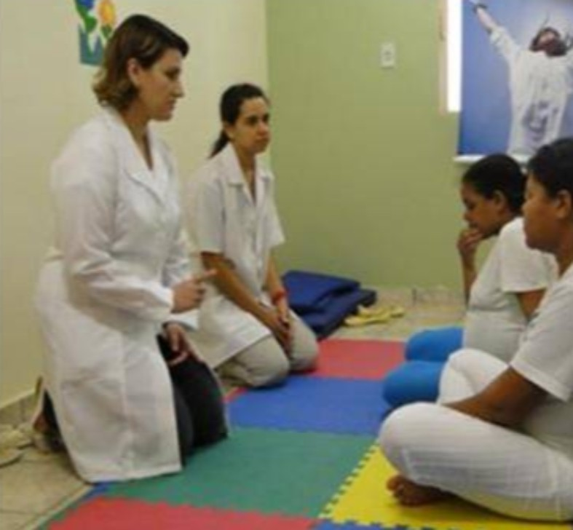
• Grupo de pré-natal psicológico:
Grupo de suporte emocional às gestantes com o objetivo de prepará-las para a maternidade, favorecendo uma experiência saudável e estimulando a criação do vínculo materno.
• Grupo de prevenção à depressão pós-parto:
Grupo de suporte emocional às puérperas, com o objetivo de prevenir e tratar casos de depressão pós-parto já existentes. Sabe-se que, em decorrência da depressão pós-parto, muitas mães têm dificuldades nos cuidados com o bebê. Por isso a importância desse suporte.
• Saúde Integral do bebê:
Acompanhamento e desenvolvimento de cada recém-nascido até sua saída, por intermédio de profissionais da saúde e de medicamentos.

Slide 39
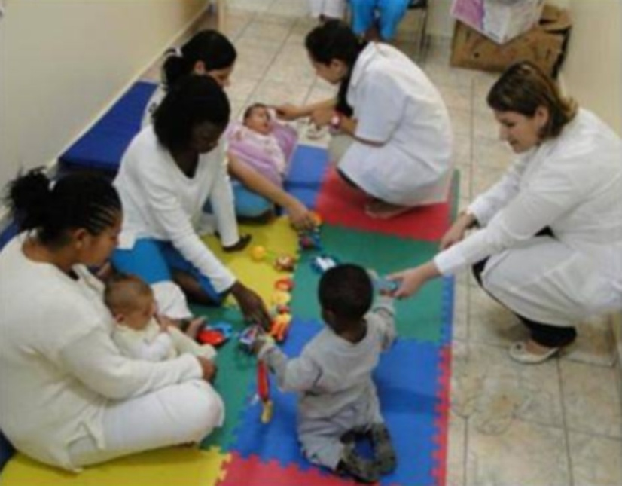
• Grupo de estimulação psicomotora de bebês:
Têm por objetivo estimular o desenvolvimento neuropsicomotor dos bebês e fortalecer o vínculo mãe-bebê através do brincar. Durante os grupos, também são trabalhadas temáticas referentes ao cuidado com o bebê.
• Avaliação de crescimento e desenvolvimento:
Seguindo as normas do Ministério da Saúde, todos os bebês seguem avaliação de peso, altura e desenvolvimento psicomotor nas consultas de CD. As mães também são orientadas sobre os cuidados gerais do bebê.
• Oficina de Shantala
É uma técnica de massagem realizada pela mãe no bebê, de modo a estreitar os laços maternos e acalmá-lo

Slide 40
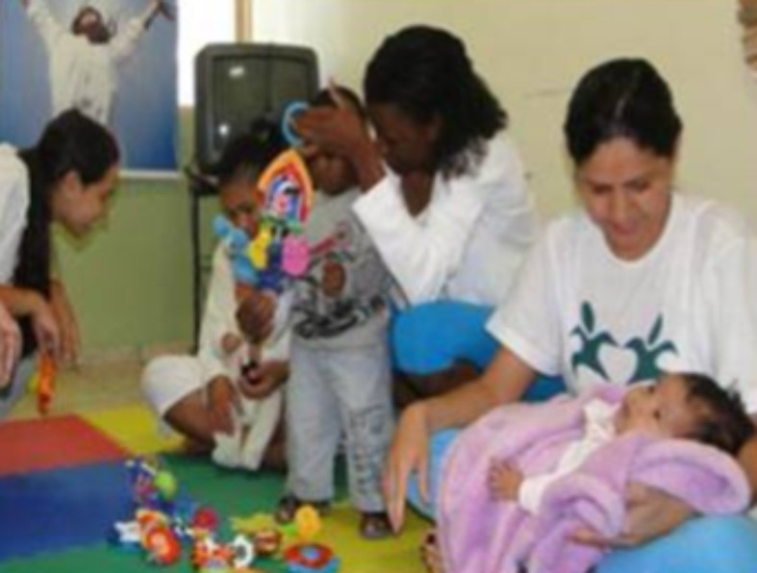
• Grupo de preparação para separação mãe-bebê:
Tem por objetivo oferecer suporte para a mãe se separar do bebê aos 6 meses. São trabalhados temas como a rotina do bebê, costumes diários, com quem o bebê irá ficar, etc.
• Grupo CENOL (Centro Espírita Nosso Lar)
O CENOL tem um trabalho em parceria com a Direção da PFDF, com objetivo de ensinar às internas atividades de artesanato e confecção de bordados diversos, sendo úteis para o enxoval das internas e seus bebês.
• Contato com familiares:
Contato feito com possíveis familiares indicados pela interna para acolherem o bebê após os 6 meses.

Slide 41
I- Através da GEAIT :
b) NUAS (Núcleo de Assistência Social):
• Exercício da Cidadania pelo voto, com parceria da Justiça Eleitoral na regularização do cadastro, título de eleitor e exercício da capacidade ativa do voto;
• Emissão de documentos de RG e de CPF e sua regularização. Solicitação de Segunda Via da Certidão de Nascimento e Registro de Nascimento dos recém-nascidos;
• Demandas familiares junto ao Conselho Tutelar e demais Órgãos de Proteção (como Declarações de Usufruto de Benefícios Governamentais; aproximação de familiares);
• Oferta de Curso Superior à distância em parceria com a inicitaiva privada (Faculdade Anhanguera);
• Projeto Laços de Família: visita das internas da Unidade a familiares reclusos em Unidades Penais do Distrito Federal; e visita das Internas aos filhos menores alojados em abrigos ou instituições para menores infratores. Visita especial em datas comemorativas, como a do Dia das Mães, Dia das Crianças e Natal, com distribuição de brinquedos e em Parceria com grupos religiosos. Permitida a entrada de crianças filhos e netos de internas acompanhados de responsável;

Slide 42
• PRONATEC – Programa Mulheres Mil – Parceria com a Secretaria da Educação e Ministério da Educação. Ministra Cursos Técnicos em Logística (30 vagas), Analista Administrativo (30 vagas), Manicure (20 vagas), Costura (25 vagas), Serigrafia (20 vagas) e Artesanato na Ala de Tratamento Psiquiátrico (20 vagas);
• FUNAP (Fundação de Amparo ao Trabalhador Preso) – Oficina de Costura;
• Curso de Teologia RHEMA, ministrado com parceria da Associação Edificar;
• Grupos de Assistência Religiosa (Católica; Universal do Reino de Deus; Verbo Vida (curso de teologia); Adventista do Sétimo Dia; Assembleia de Deus; Espírita (CENOL); Batista Central; Comunidade das Nações; Comunidade reencontro; Instituto missionário; Pastoral carcerária; Associação Edificar; Testemunha de Jeová; Narcóticos Anônimos;
;
• Oficina CENOL – Oficina de artesanato com internas lactantes e gestantes;
• Eventos Comemorativos (Dia das Mães, dia das Crianças e Natal);
• Mulher Ideal: Curso de motivação antitabagismo, em parceria com o Grupo religioso Edificar;

Slide 43
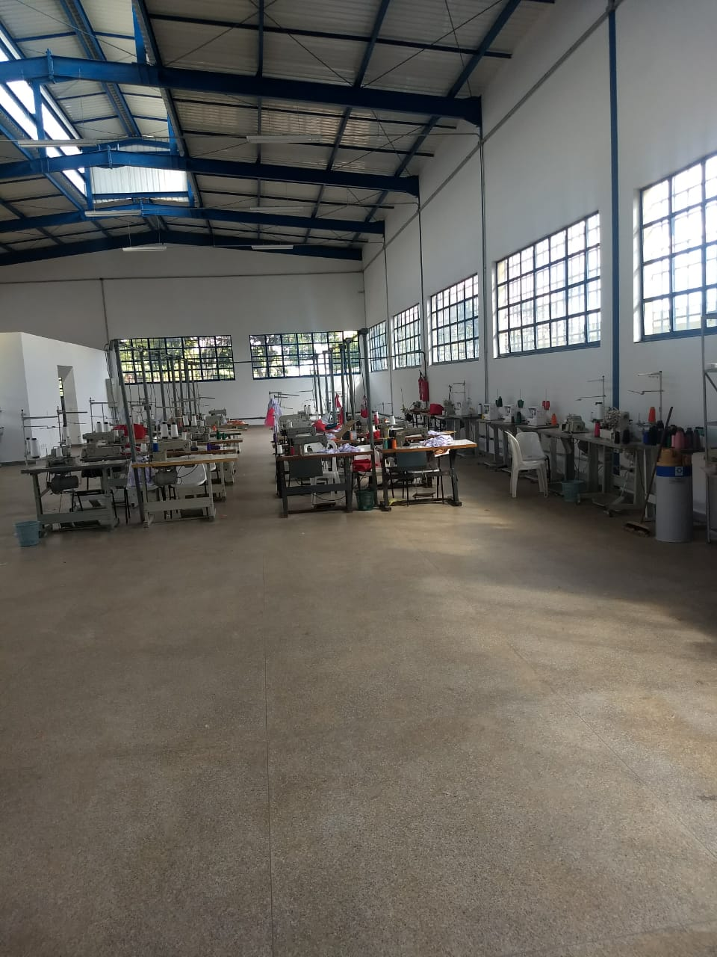
Oficina de Costura e Serigrafia

Slide 44
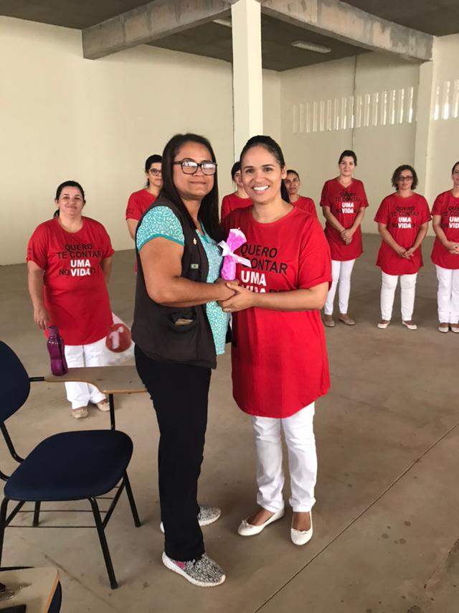
Formatura do Mulher Ideal - antitabagismo

Slide 45
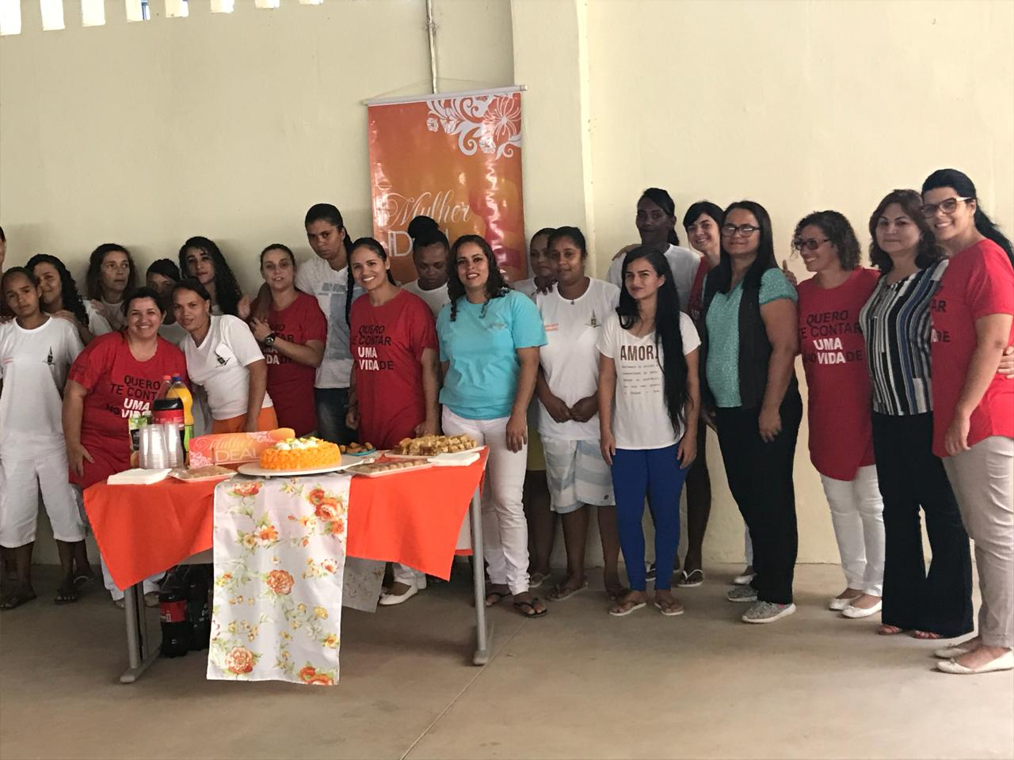
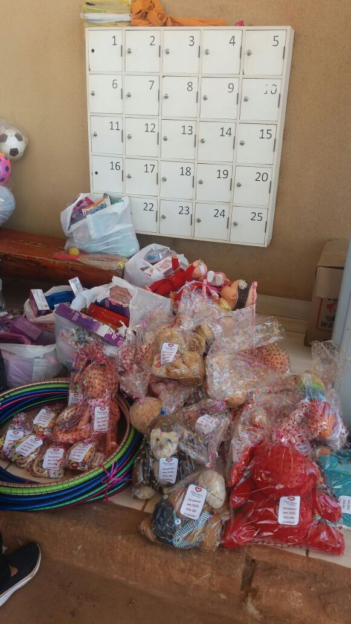
Visita especial do Dia das Crianças.

Slide 46
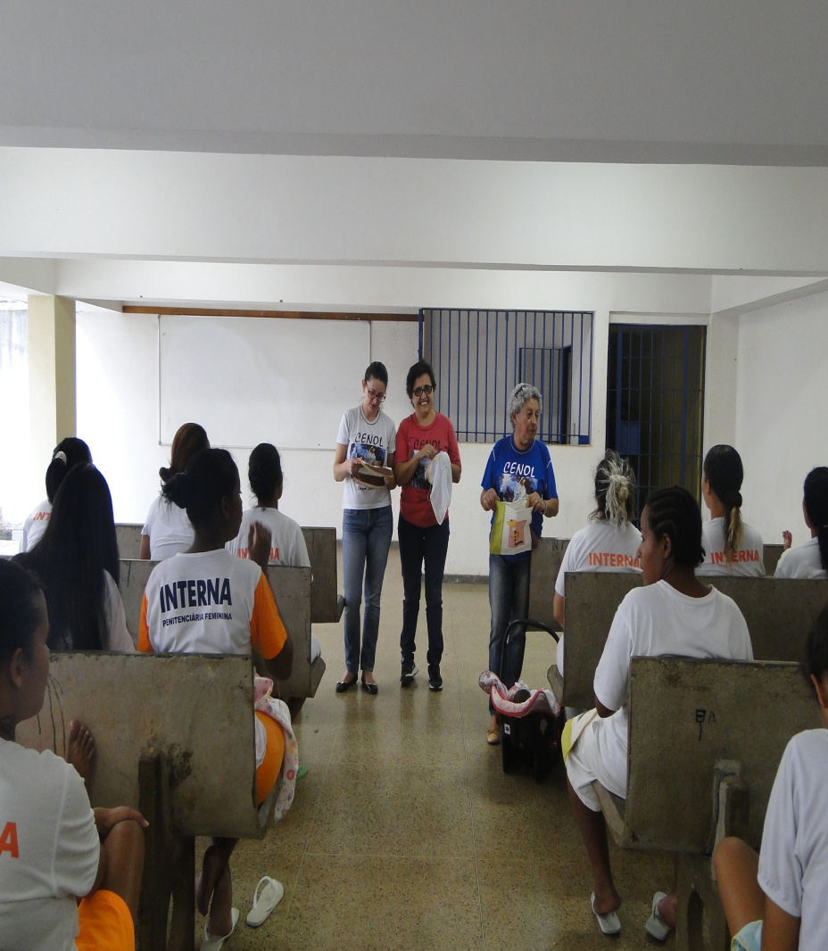
Oficina CENOL

Slide 47
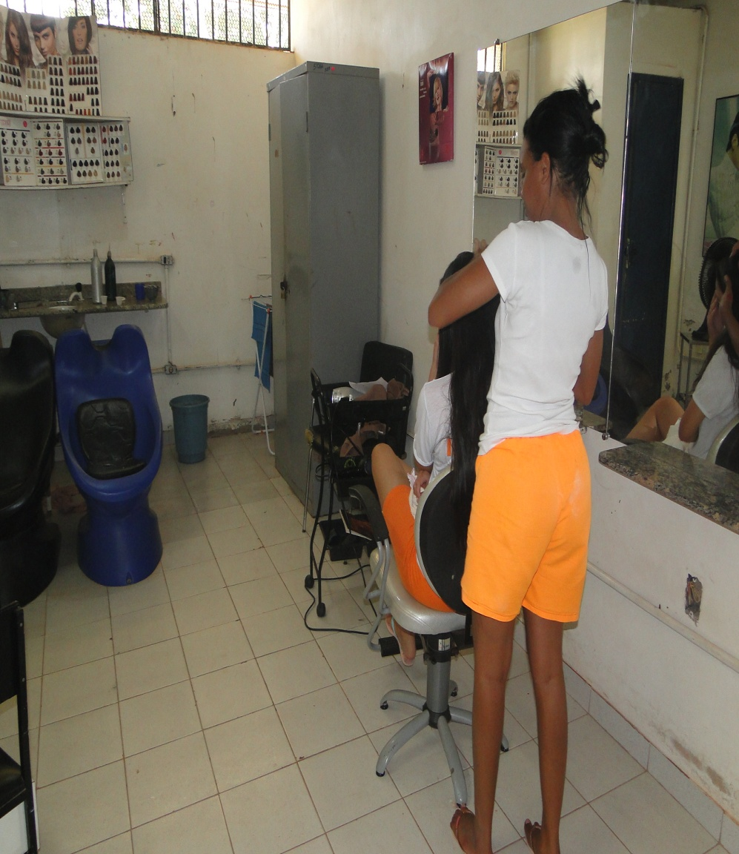
Salão (atendimento às internas reclusas na Unidade)

Slide 48
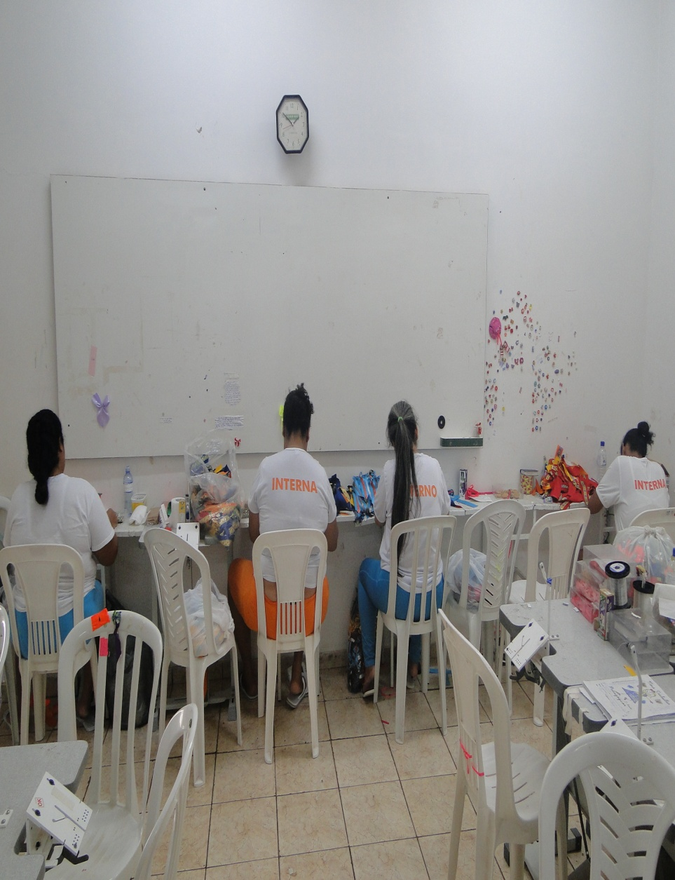
Oficina Costura

Slide 49
c) Assistência à saúde- NUS (Núcleo de Saúde): A unidade conta com 02 (duas) equipes de saúde multidisciplinar, conforme Portaria Interministerial nº01, de 02 de janeiro de 2014, que institui a Política Nacional de Atenção Integral à Saúde das Pessoas Privadas de Liberdade no Sistema Prisional (PNAISP), no âmbito do Sistema Único de Saúde (SUS). Além dos atendimentos diários realizados pelas Equipes, o Núcleo de Saúde promove Atendimentos através de Grupos Motivacionais:
• GRUPO HIPERDIA: Acompanhamento médico individual das internas hipertensas e diabéticas, através de agenda selecionada do grupo de risco. Redução em Zero de emergência de descompensações em hipertensão e diabetes;

Slide 50
• GRUPO PSICOSSOCIAL: -Grupo de pré-natal psicossocial (acompanhamento psicossocial, com objetivo de conscientizar a gestante sobre os cuidados com a gestação e a criança);
- Grupo de prevenção à depressão pós-parto (oferece suporte emocional às puérperas, com o objetivo de prevenir e tratar casos de depressão pós-parto já existentes);
- Programa de Conscientização e Advertência ao Uso de Drogas (o objetivo é extinguir o uso de drogas ilícitas);
- Grupo de preparação para o trabalho Externo (preparar psicologicamente a interna para inclusão do trabalho externo);
- Grupo de Autocuidado (direcionado às internas que fazem uso de medicação psicotrópica, no intuito de promover a adesão ao tratamento e diminuição de tráfico de remédios);
- Grupo de Convivência Interpessoal Saudável (com foco principal em mulheres que cometeram crimes sexuais ou com violência à pessoa, de modo a promover a empatia e não reincidência específica);
- Roda de Terapia Comunitária (a terapia objetiva apoiar o vinculo de apoio das internas)

Slide 51
•SAÚDE INTEGRAL DA MULHER: atenção à saúde da reclusa desde preventivo a curativo;
• SAÚDE INTEGRAL DA CRIANÇA: desde o nascimento até sua saída da Casa Penal;
• GRUPO PRÉ-NATAL: através de acompanhamento médico durante toda a fase gestacional e logo após;
•SAÚDE MENTAL: acompanhamento por médico, psicólogo, enfermeiro e assistente social.
• ACOLHIMENTO: No ingresso ao Sistema Penitenciário, as internas passam por um processo de acolhimento, no qual são submetidas a uma equipe de saúde (médico, enfermeiro, odontologia, psicologia, assistente social).

Slide 52
Atendimento odontológico

Slide 53
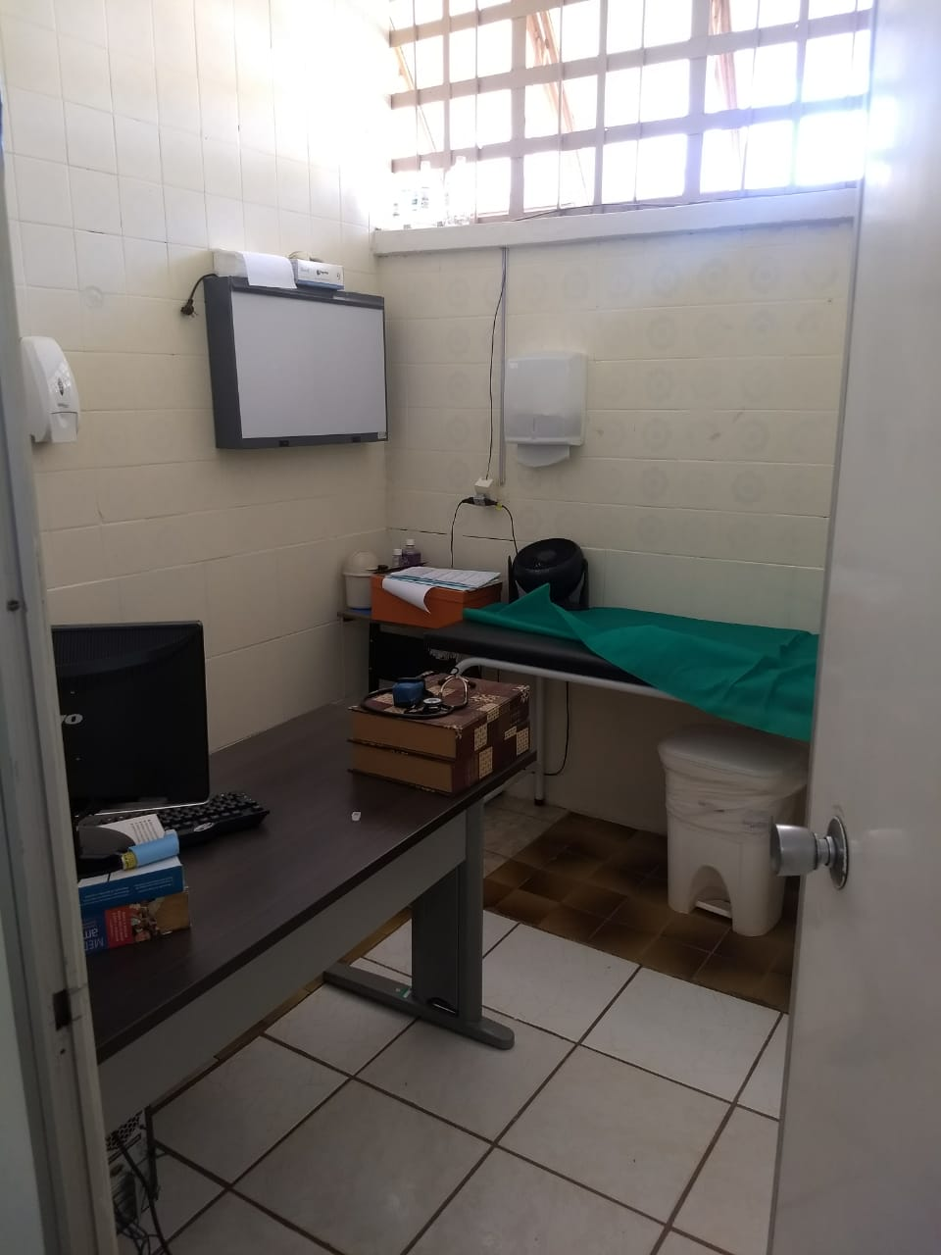
Consultório da Clínica Médica

Slide 54
Consultório da Enfermagem

Slide 55
d) NUEN (Núcleo de Ensino):
• SEMANA DE EDUCAÇÃO PARA A VIDA: semana com atividades diferenciadas voltadas para a ressocialização;
• OFICIA DE ARTESANATO ( ADEREÇOS PARA ANIMAIS DE ESTIMAÇÃO): parceria com empresa privada do ramo; estimula a profissionalização e remissão da pena;
• FACULDADE ANHAGUERA: promove Cursos Superiores à distância, profissionalização e remissão da pena pelo ensino;
• CENED : Curso a distância, no qual se promove a profissionalização e a remissão da pena pelo ensino;
• SALÃO: Oficina na qual se promove a profissionalização estética e a remissão da pena, além da ressocialização. O atendimento no Salão promove a autoestima da mulher encarcerada.

Slide 56
Sala de aula dos Cursos à distância - EAD

Slide 57
TIPOS DE ASSISTÊNCIA: 1- Assistência Religiosa
- Católica (catequese, missa)
- Universal do Reino de Deus
-Verbo Vida (curso de teologia)
- Adventista do Sétimo Dia
- Assembléia de Deus
- Batista Central;
- Comunidade das Nações;
- Comunidade Reencontro;
- Instituto missionário;
- pastoral carcerária;
- Associação Edificar;
- Testemunha de Jeová

Slide 58
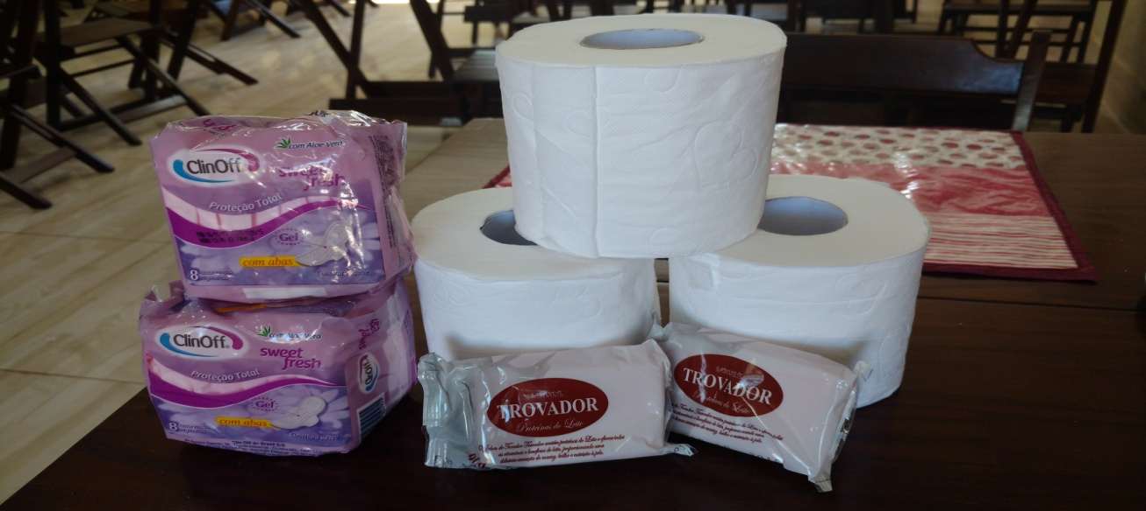
2- Assistência Material
- Uniforme: 02 camisetas, 01 bermuda, 01 calça, 01 agasalho, sutiã e calcinha.
- Kit Higiene (entregue mensalmente);
- Colchão e Cobertor

Slide 59
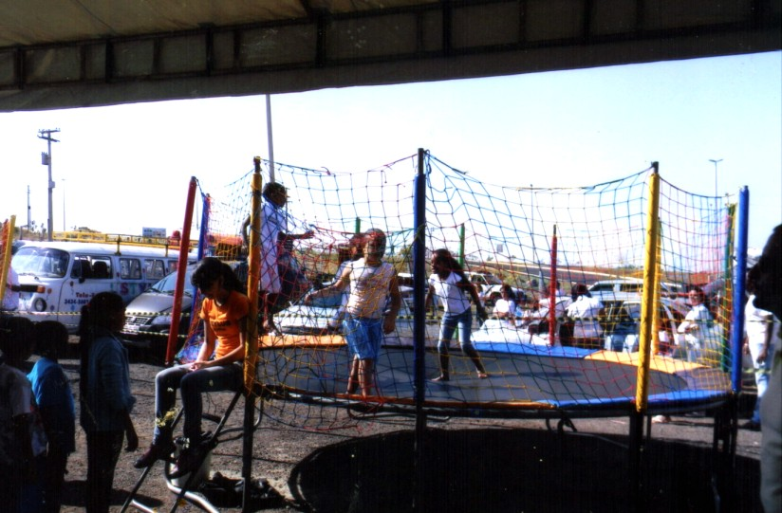
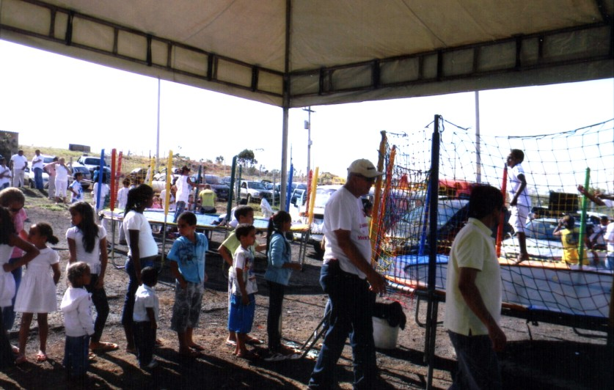
3- Assistência da Família
Visitas especiais

Slide 60
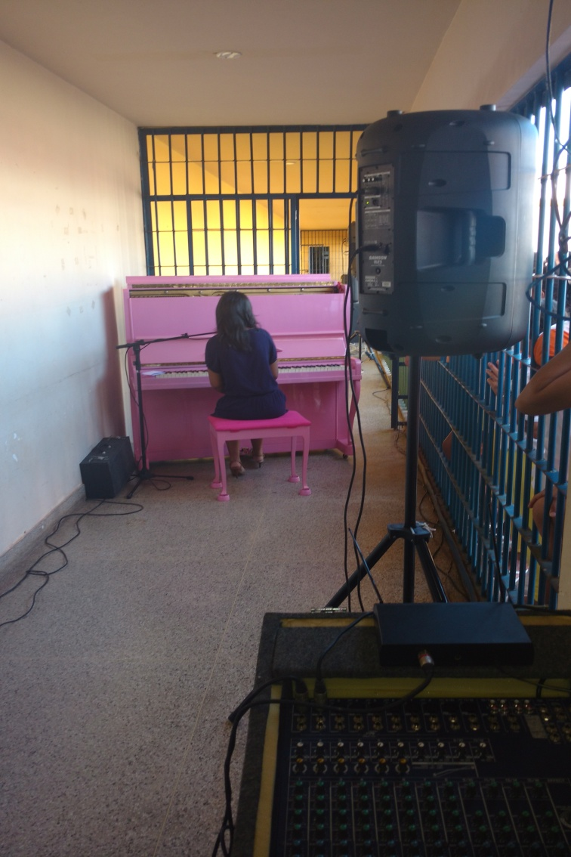
Apresentação de piano para internas e visitantes

Slide 61
Visita de Familiares • VISITAS MAIS HUMANIZADA através da utilização de aparelho de scanner corporal, de scanner de volume, de detector de metal portátil e identificação biométrica. •REFORMA DO BLOCO: Atualmente, está em andamento reforma do Bloco de Vistas, com o intuito de proporcionar o acolhimento dos visitantes, de modo a garantir mais segurança e conforto para visitantes e servidores. A reforma está sendo executada com a mão-de-obra do projeto “MÃOS DADAS”.

Slide 62
4- Assistência Jurídica
- GEAJ (Gerência de Assistência Jurídica)- A GEAJ assessora internas sentenciadas quanto à produção de Relatórios Carcerários, Certidão de Dias Remidos; Acompanhamento Processual durante a Execução Penal;
Defensoria Pública (faz o acompanhamento processual, atendendo quinzenalmente as internas sentenciadas);
- Parcerias com faculdades privadas (UNICEUB, IDP) para o atendimento das internas provisórias que não possuem assistência particular.

Slide 63
5- Assistência Educacional
- Alfabetização ao Ensino Médio;
- Ensino superior EAD;
- Cursos à distância (CENED) ;
- Implantação Remissão pela leitura ;
- Bibliotecas (acesso à informação).

Slide 64
Sala de Aula – Bloco III

Slide 65
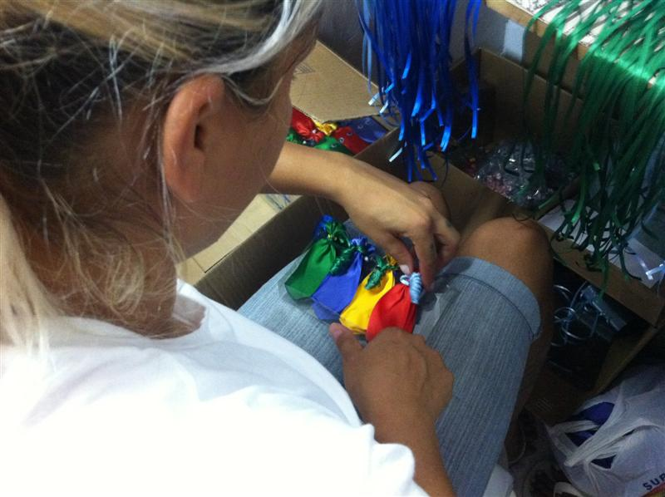
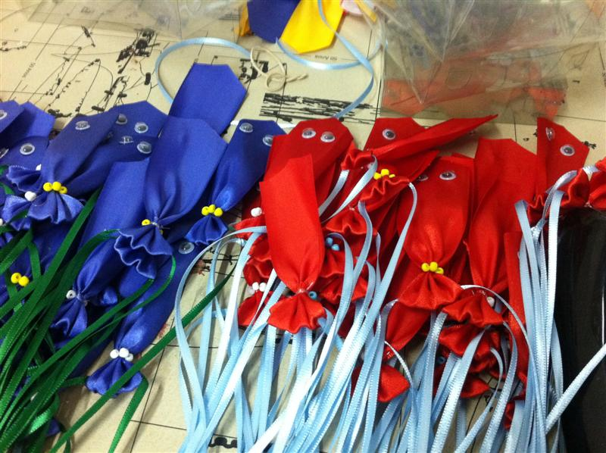
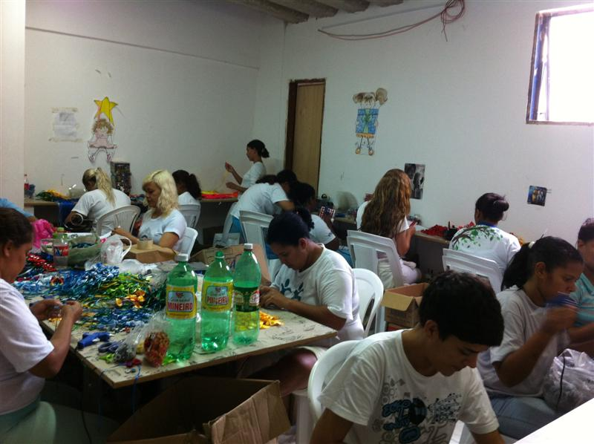
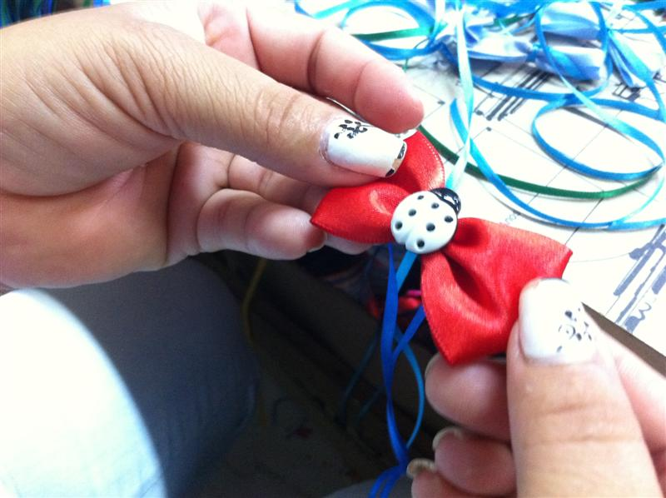
6- Assistência Profissional
- Oficinas de produtos para pet

Slide 66
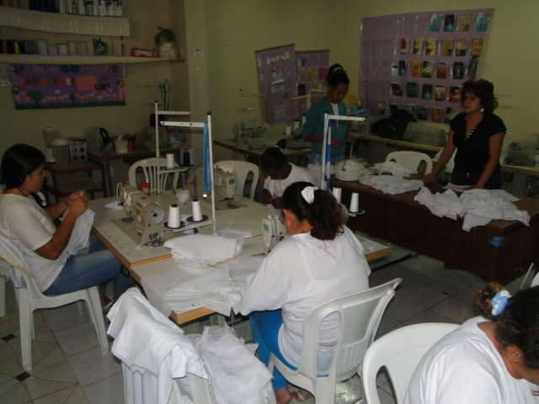
Oficina de Costura Industrial

Slide 67
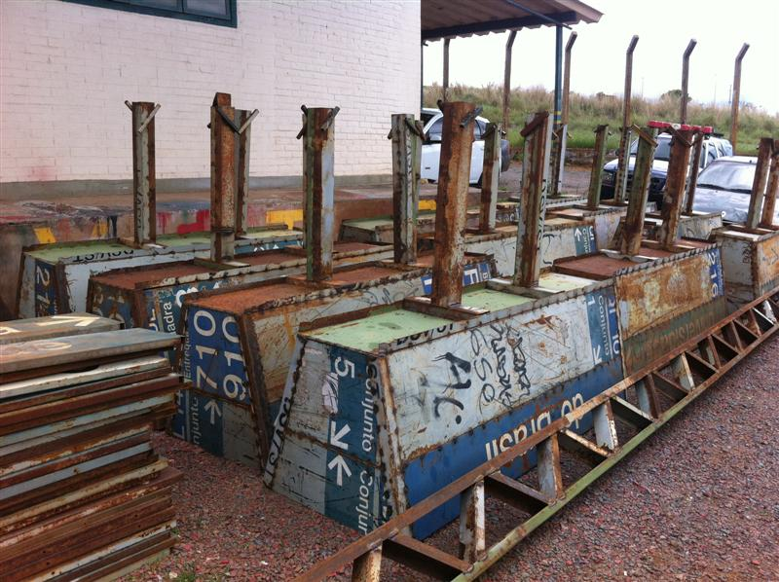
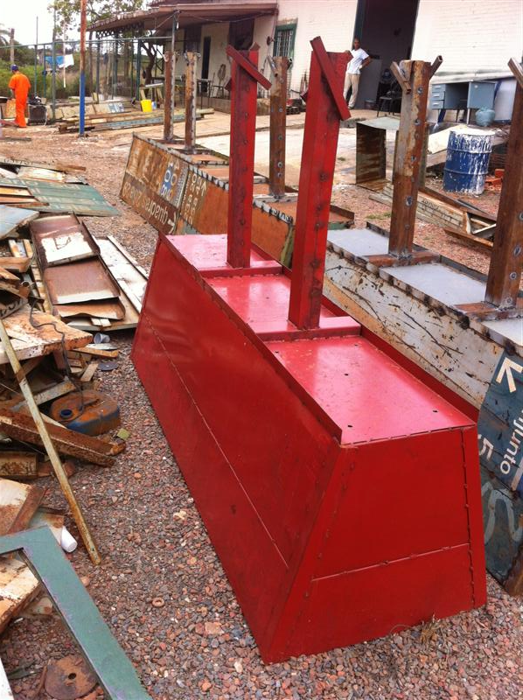
- Projeto “Mãos Dadas”: projeto no qual a PFDF acolhe internos do semiaberto para prestar serviços na própria Unidade, bem como em outros órgãos públicos, com o objetivo ressocializador.
-Serralheria / Reciclagem

Slide 68
Serralheria / Reciclagem

Slide 69
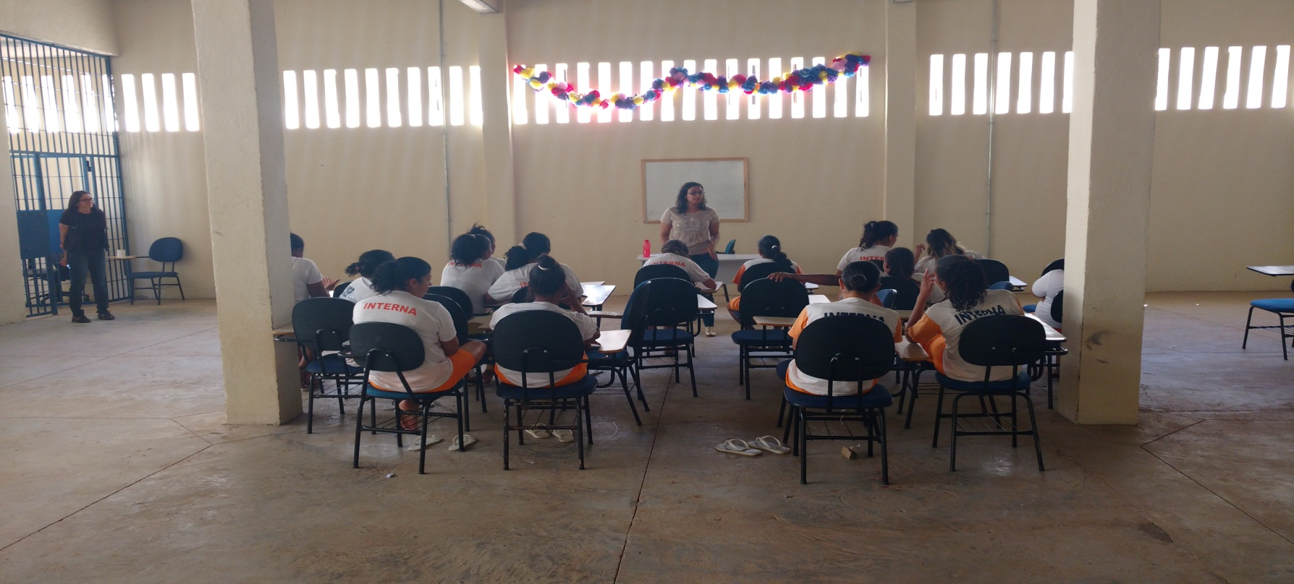
Cursos Profissionalizantes
- Auxiliar Administrativo;
- Logística;
- Técnico de Secretariado;
- Serigrafia;
- Corte Costura;
- Artesanato - ATP

Slide 70
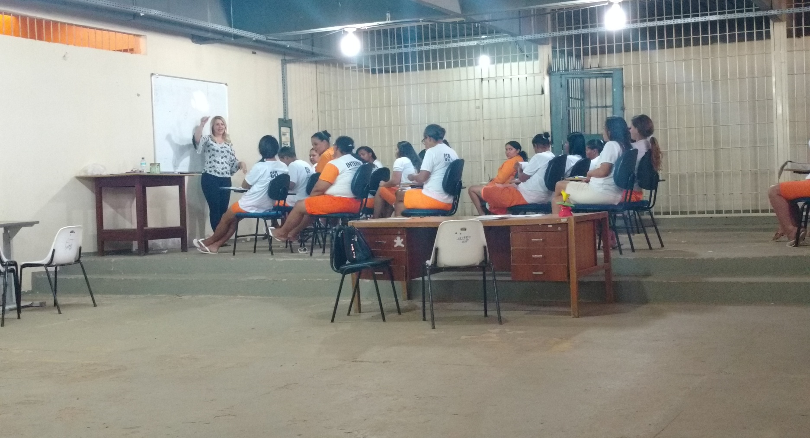
Costura industrial Serigrafia

Slide 71
FORMATURA PRONATEC – 1ª turma

Slide 72
Oficinas a serem implantadas até o final de 2018
- Modernização e ampliação da Costura Industrial
- Modernização e ampliação da Serralheria/ Reciclagem
-Panificação / Cozinha Industrial
-Fábrica de Fraldas
-Fábrica de Chinelos

Slide 73
Penitenciária Feminina
do Distrito Federal
Deuselita Pereira Martins
Diretora da PFDF
Delegada de Polícia

